Slide 1


AEM WEEKEND SHARING
AEM周末分享
第196 期
“朋友圈”与“朋友”
有多少关系？

Slide 2
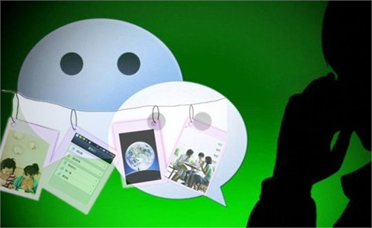
AEM WEEKEND SHARING
“朋友圈”怪象
朋友圈显然是有过一阵子辉煌的，我依稀记得几年前，一个编辑童鞋兴奋的声音，加我微信加我微信，好玩着呢！然后，我以一个对新鲜事物向来反应慢半拍的人所特有的习惯，慢腾腾给自己弄了微信，又慢腾腾探头探脑溜进去，再慢腾腾旁观了大半年，才终于时不时在朋友圈发一条微信，但好歹我也算“圈内人”了吧。

Slide 3

AEM WEEKEND SHARING
只是等我渐渐适应了隔三差五去圈里溜达溜达，“扫描”一下朋友们的动态，似乎，人们已对微信朋友圈的负面效果颇有微词，近来，便有不少文章发出质疑。

Slide 4
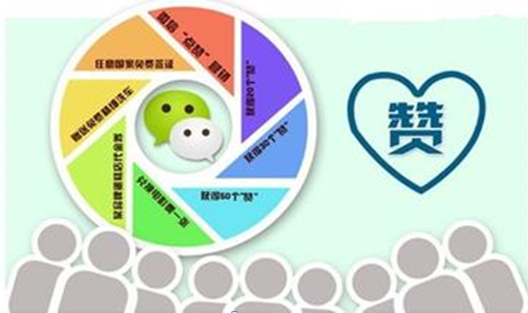
AEM WEEKEND SHARING
比如说朋友圈里的点赞：“点赞行为的低成本越来越显示意义和表象的分离。当‘点赞’成为一种下意识的举动时，它的符号性作用大大强化，而行为承载的意义几乎消失。无怪有人认为‘点赞’已经变成‘已阅’”；比如因朋友圈的出现而生成的一种新型的人际交往焦虑，即当你发现自己被熟识的人标注为“不让他（她）看你的朋友圈”时，你是也屏蔽他呢还是假装不知道？

Slide 5
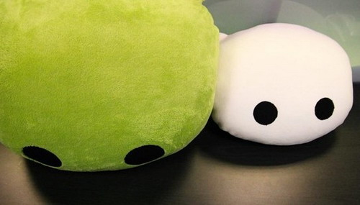
AEM WEEKEND SHARING
而且当你在实际生活中面对他，他的屏蔽行为会不会影响你对他的判断？另外，前不久一则沸沸扬扬的新闻，人大教授与学生的决裂事件，两人的对峙便是从朋友圈开始，最终酿成的社会反响却也在他们的意料之外，两人都说自己的言论是发在微信朋友圈，并不想公开，由此也引发了人们的深思，朋友圈到底是一个公共空间还是私人空间？

Slide 6
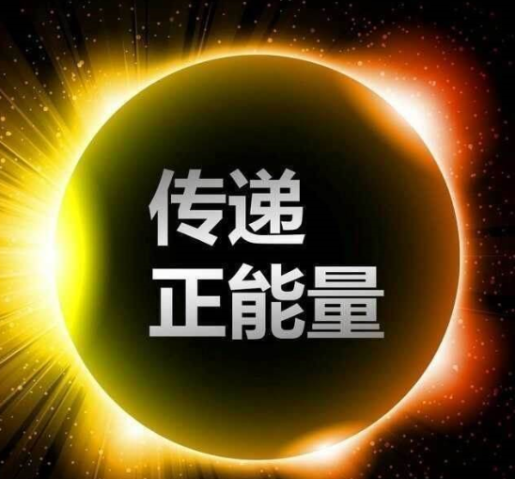
AEM WEEKEND SHARING
但不管是关于点赞行为的哲学思考，还是突然被屏蔽、拉黑，还是在朋友圈与人对峙，终究都属于日常生活的突发状况，对绝大多数使用微信的人来说，朋友圈只是一个平静的所在。不仅平静，还充满正能量。

Slide 7

AEM WEEKEND SHARING
在这里你能看到各种感恩，惜福，岁月静好，就像童话世界里，没有忧伤，即便有，也是美丽的忧伤。但也就是这股充满活力的“正能量”正在悄悄演化，成为困扰我们精神状态的负能量。

Slide 8
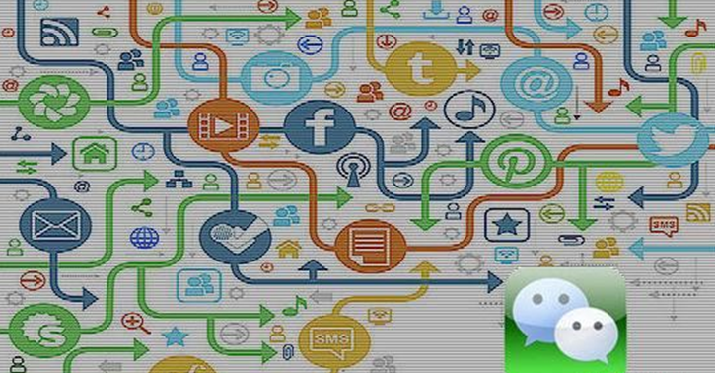
AEM WEEKEND SHARING
用来形容朋友们在微信朋友圈的互动，以往有一个很正面的词：分享。蜜月期阶段，朋友圈洋溢着“闲人免进”的小圈子的欢乐，美食、手工、旅行、养孩子的心得，大家在这里交流生活经验、沟通感情。

Slide 9
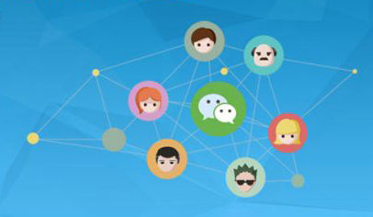
AEM WEEKEND SHARING
渐渐地，朋友圈的“朋友”范围扩大，领导进来了，同事进来了，客户进来了，亲戚进来了，爸妈进来了，全职、兼职卖面膜的都进来了……朋友圈越来越喧嚣，越来越草木皆兵，若要抱怨一句“今天不想上班”，保不定会给老板留下不好的印象，若要就最近的生活状态来一句牢骚，说不好爸妈的电话五分钟后就打进来。

Slide 10
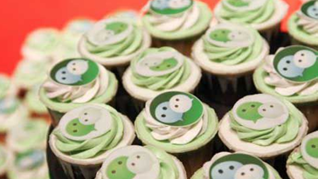
AEM WEEKEND SHARING
渐渐地，朋友圈的“朋友”被精心分成各种类型，只能说正经话的、能开玩笑的、或者专门发给老板让他知道自己很努力的。于是，在朋友圈发一条微信，便会在选择“部分人可见”的名单上折腾；于是，本来是随手发一条微信的简单游戏，逐渐也成了件烦累的事；于是，我们自觉改造了朋友圈的生态，避免说能引起歧义、让人觉得自己过得不好的话；于是，大家争先恐后传播正能量，告诉圈内的朋友，自己生活很丰富，不缺钱不缺爱，每天都很嗨。

Slide 11

AEM WEEKEND SHARING
最终，正能量的“传播”，沦为正能量的攀比，分享沦为单纯的“晒”，晒美食、晒对美好生活的感恩、晒旅行、晒恩爱，朋友圈呈现出一片吉祥如意，却与生活中各种疲于奔命的现实，与车奴、房奴、孩奴、穷忙族的真切形象形成强烈反差，造成一种很诡异的撕裂感。

Slide 12

AEM WEEKEND SHARING
但更意味深长的是，这种在朋友圈被PS出来的幸福，亦真亦幻，它并不是完全的造假，只是夸大，只是究竟夸张的成分有多少，旁观者谁也没有把握。比如一家人闷头不语吃了一顿饭，就是一顿饭而已，但若发张PS过的看起来卖相很好的饭菜的照片，再配一句话“天底下最大的幸福无非是每天都能和家人吃饭”，顿时就是高大上的鸡汤了。

Slide 13

AEM WEEKEND SHARING
又若当别人在朋友圈刻意经营出的生活样态，正是自己想要的，当人家在世界各地嗨，照片显示各种豪华旅游，你也不知道人家躲在酒店吃泡面不是？即使是这样，这和加班吃泡面还是两码事不是？此种情形下，你哪还有心思去辨别豪华版旅游的真假，或许只剩郁闷和沮丧了吧。

Slide 14
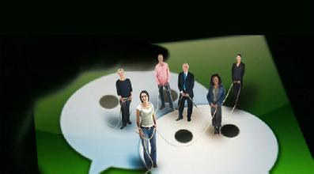
AEM WEEKEND SHARING
正如心理学学者李松蔚先生写道的，“几乎每一个人都可以在朋友圈里找到更好的一种生活，你不会去想这只是一些人把自己生活当中最华丽的一面晒出来，不会这么想，你只会觉得天哪！所有人都在度假都在嗨，轻轻松松就年薪百万，只有我一个人在苦逼地加班。”所以，李松蔚将朋友圈定义为现代人“挫败感的一个非常重要的来源”。

Slide 15

AEM WEEKEND SHARING
凡在我们生活中存活下来的规范、机制、平台，终会多多少少染上形式主义的色彩，朋友圈内泛滥的被PS出的幸福生活亦如是。也许我们该认清这个事实，朋友圈更多是一个“朋友”名义下的社交平台，既是社交，有形式主义，甚至假大空，也就不奇怪了。朋友圈，与真正的朋友无关，与你自己的内心更无关。

Slide 16

AEM WEEKEND SHARING
周末愉快！
共创 共进 共赢 共享
AEM科技人力资源部

